Slide 2
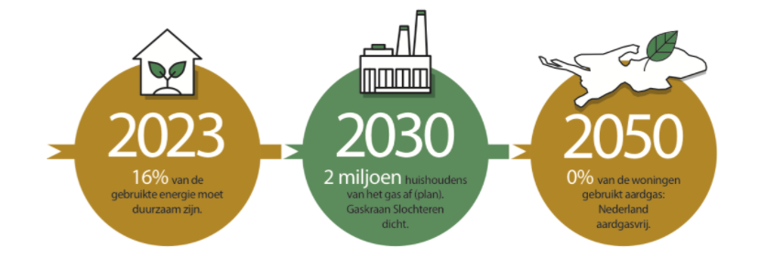
Water en Energie
Les 1 IBS Stad van de Toekomst

Slide 4
Achtergrondinformatie over
Energietransitie
Klimaatakkoord
Passief huis
Gevolgd door een opdracht voor deze les!

Slide 5
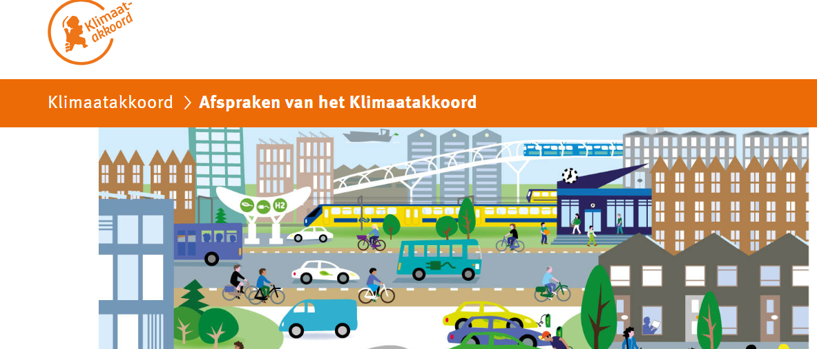
www.klimaatakkoord.nl/

Slide 7
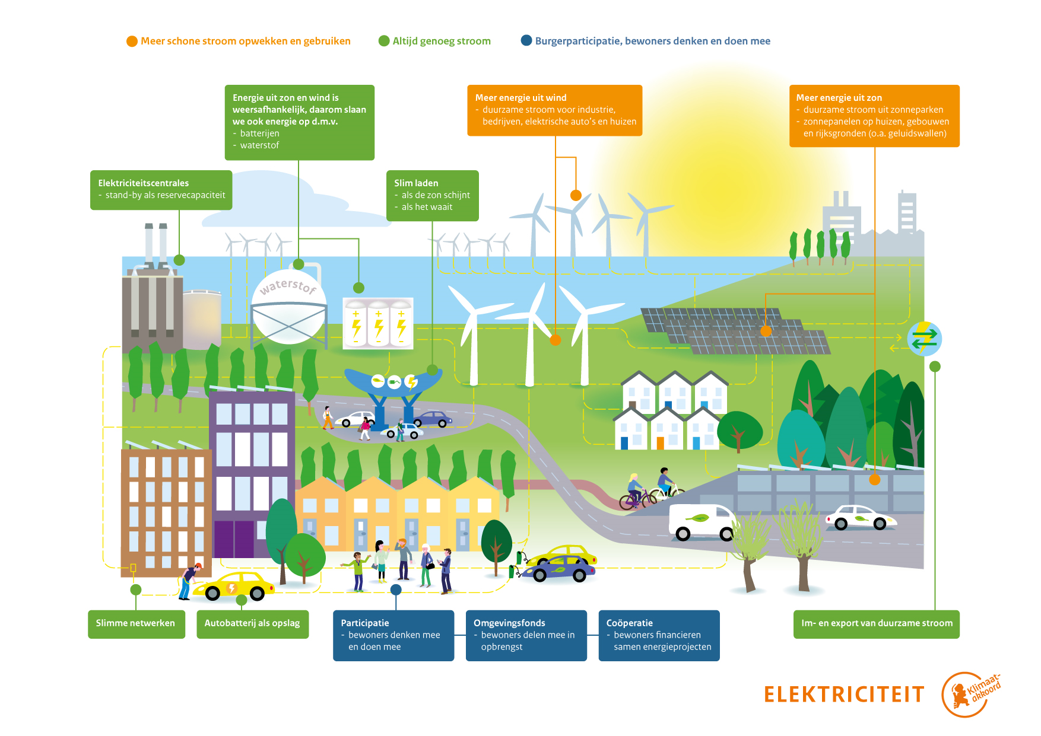

Slide 8
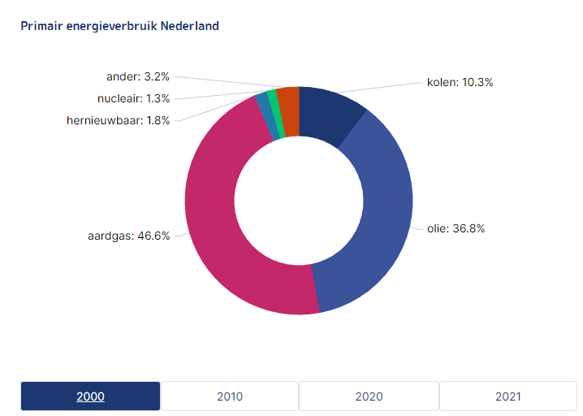
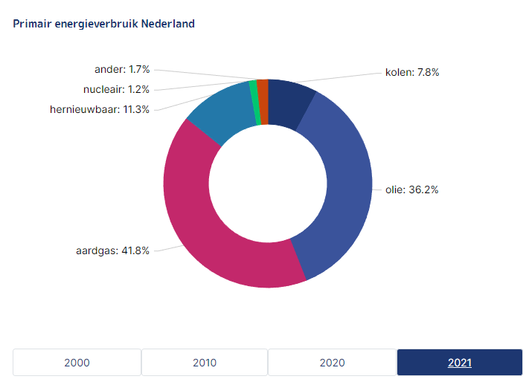
Energietransitie
Wat bedoelen we nou met de energietransitie?
De energietransitie is -in zijn essentie- de overgang van een energiesysteem gebaseerd op fossiele energiebronnen naar een energiesysteem gebaseerd op duurzame en CO2-neutrale energiebronnen. Ofwel de overgang van het gebruik van kolen, olie en gas naar het gebruik van zon, wind en water als bron van energie.
Het huidige energiesysteem

Slide 9
Energietransitie
Betrouwbare bronnen:
https://www.rivm.nl/onderwerpen/energietransitie
https://themasites.pbl.nl/energietransitie/

Slide 10
Passief huis, het huis van de toekomst?

Slide 11
Vijf kernbeginselen van een passiefhuis

Slide 12
Opdracht
Ga op onderzoek uit waarbij de volgende vraag stelt:
Hoe ziet de toekomstige verwarming van onze huizen eruit?
Bestudeer de bronnen in de presentatie en zoek er zelf ook een aantal.
Kijk welke uitdagingen er liggen rond de energietransitie (in de bebouwde omgeving).
Ga op zoek naar bestaande en nieuwe oplossingen.
Maak een presentatie van 10 minuten waarin je de uitdagingen, ontwikkelingen en oplossingen aangeeft.

